Slide 1

Exact and Approximate triangle counting Αlgorithms
Ιπποκράτης Κοτσάνης 131
Χάρης Μουταφίδης 152
Data & Web Science
MANAGING AND MINING COMPLEX NETWORKS

Slide 2
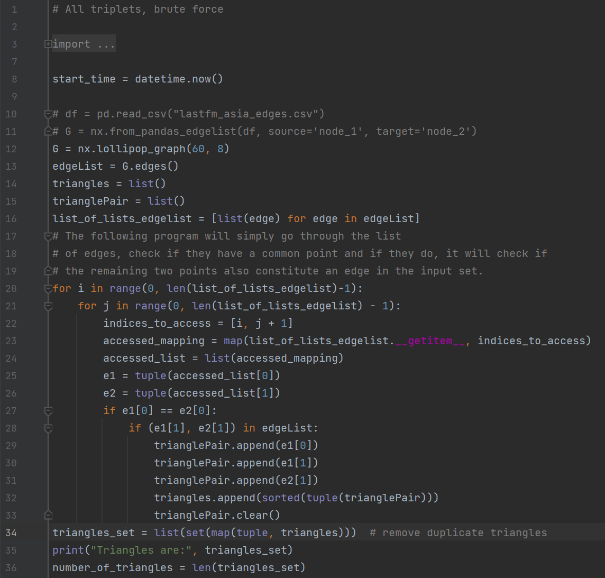
ALL TRIPLETS
Ο Αλγόριθμος all triplets είναι brute force.
Κύρια ιδέα:
Το πρόγραμμα θα περάσει από τη λίστα ακμών και ελέγχει αν οι δύο ακμές έχουν κοινό σημείο. Αν έχουν, θα ελέγξει αν τα υπόλοιπα δύο σημεία (nodes) αποτελούν επίσης μία ακμή στο σύνολο εισόδου.
Πολυπλοκότητα: Ο(

Slide 3
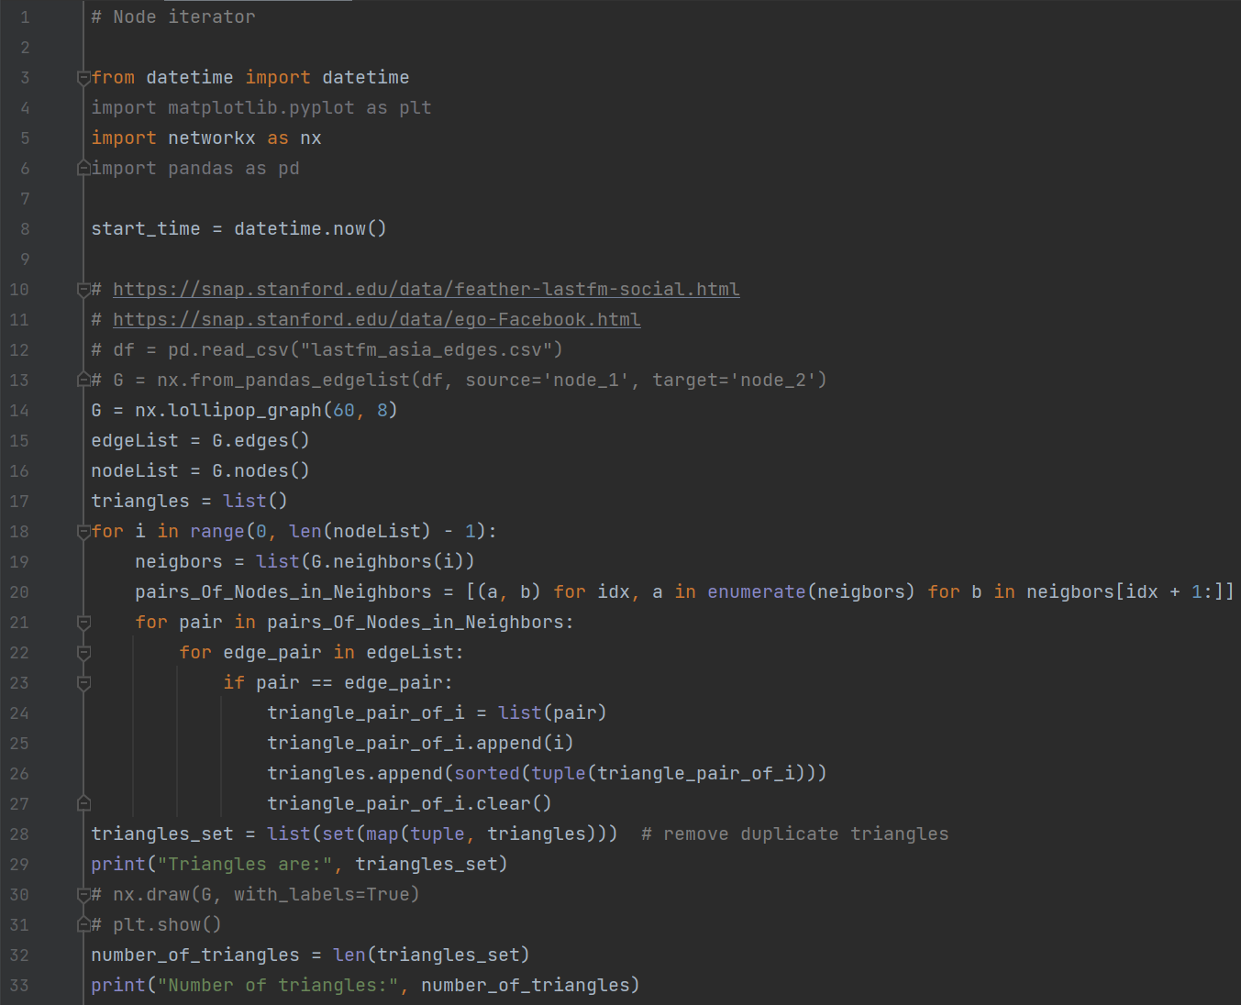
NODE ITERATOR
Κύρια ιδέα:
Μια άλλη προσέγγιση είναι να ελέγξουμε για κάθε κόμβο του G εάν σχηματίζει τυχόν τρίγωνα με τους γείτονές του. Αυτός ο αλγόριθμος επαναλαμβάνεται σε όλους τους κόμβους του γραφήματος (NodeIterator).
Ελέγχουμε τον επόμενο κόμβο v. Παίρνουμε όλα τα πιθανά ζεύγη κόμβων u, w (και οι δύο γείτονες του v) και ελέγχουμε αν συνδέονται με ακμή. Αν ναι, βγάζουμε το τρίγωνο v, u, w.
Πολυπλοκότητα: Ο(

Slide 4
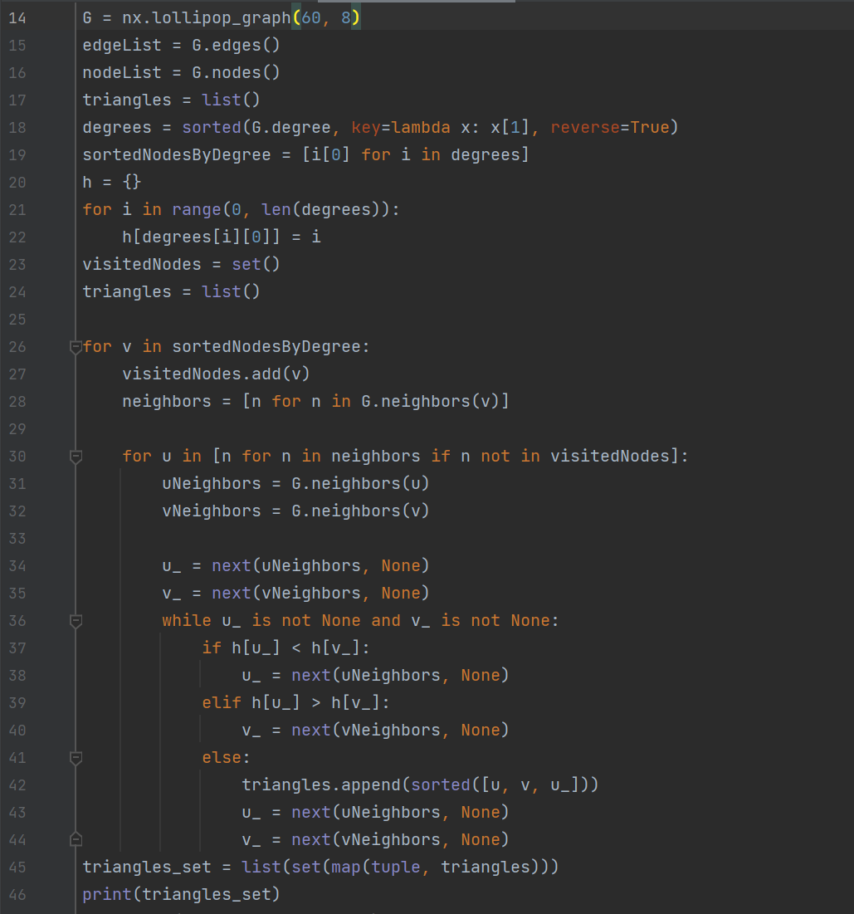
Κύρια ιδέα:
Ο αλγόριθμος compact-forward αρχικά ταξινομεί όλες τις κορυφές σύμφωνα με
μια συνάρτηση 𝜂(), έτσι ώστε 𝑑(𝑢) > 𝑑(𝜐) συνεπάγεται ότι 𝜂(𝑢) < 𝜂(𝜐) για
όλα τα 𝑢 και 𝜐, όπου 𝑑(𝑥) εννοούμε τον βαθμό της κορυφής 𝑥.
Στην υλοποίηση του κώδικα όταν ταξινομούμε τις κορυφές σε αύξουσα διάταξη ως προς την
συνάρτηση 𝜂(), δηλαδή σε φθίνουσα διάταξη ως προς τον βαθμό (degree),ελέγχουμε και
εάν ισχύει το εξής: 𝑑(𝑢) = 𝑑(𝜐) και 𝑢 < 𝜐, που σημαίνει ότι το id, δηλαδή ο αριθμός (το «όνομα»),
της κορυφής 𝑢, είναι μικρότερος από το id της 𝜐.
Εάν ο έλεγχος βγει αληθής, τότε ταξινομούμε τις κορυφές 𝑢 και 𝜐 σαν να ίσχυε ότι 𝑑(𝑢) > 𝑑(𝜐).
Δηλαδή, η κορυφή 𝑢 προηγείται, σε σειρά, της 𝜐. Έτσι όταν ο κόμβος 0 έχει τον ίδιο βαθμό
με τον κόμβο 1, ο κόμβος 0 θα προηγείται του κόμβου 1, δηλαδή 𝜂(0) < 𝜂(1). Στην συνέχεια,
«παίρνουμε» όλες τις κορυφές σε αυξάνουσα διάταξη ως προς την συνάρτηση 𝜂(), δηλαδή
ξεκινώντας από την κορυφή με τον μεγαλύτερο βαθμό, και για κάθε κορυφή 𝜐, εξετάζουμε
τους γείτονές της για τους οποίους ισχύει 𝜂(𝑢) > 𝜂(𝜐), δηλαδή, 𝑑(𝑢) < 𝑑(𝜐) (ή 𝑑(𝑢) = 𝑑(𝜐) και
𝑢 > 𝜐), όπου 𝑢 ο γείτονας της κορυφής 𝜐. Για κάθε γείτονα 𝑢 της 𝜐, «παίρνουμε» τον πρώτο
γείτονά του και τον ονομάζουμε 𝑢′ και τον πρώτο γείτονα της 𝜐 και τον Σελίδα 67 από 104
ονομάζουμε 𝜐′. Όσο παραμένουν γείτονες, οι οποίοι δεν εξετάστηκαν και για τους οποίους
ισχύει ότι 𝜂(𝑢′) < 𝜂(𝜐), δηλαδή, 𝑑(𝑢′) > 𝑑(𝜐) (ή 𝑑(𝑢) = 𝑑(𝜐) και 𝑢 < 𝜐) και 𝜂(𝜐′) < 𝜂(𝜐), δηλαδή,
𝑑(𝜐′) > 𝑑(𝜐) (ή 𝑑(𝜐′) = 𝑑(𝜐) και 𝜐′ < 𝜐) επαναλαμβάνεται η παρακάτω διαδικασία:
Εάν 𝜂(𝑢′) < 𝜂(𝜐′), τότε ο αλγόριθμος θέτει στον 𝑢′ τον επόμενο
γείτονα του 𝑢.
Αλλιώς, εάν δεν ισχύει η προηγούμενη ανισότητα, τότε αν 𝜂(𝑢′) >
𝜂(𝜐′), ο αλγόριθμος θέτει στον 𝜐′ τον επόμενο γείτονα του 𝜐.
Διαφορετικά, εάν δεν ισχύει ούτε η προηγούμενη ανισότητα, σημαίνει
πως βρέθηκε ένα τρίγωνο. Ο αλγόριθμος εξάγει το τρίγωνο {𝑢, 𝜐, 𝑢′}
και θέτει στον 𝑢′ τον επόμενο γείτονα του 𝑢 και στον 𝜐′ τον επόμενο
γείτονα του 𝜐.
Πολυπλοκότητα: Ο(n*(n^D)^2), 0 < D < 1
COMPACT FORWARD

Slide 5
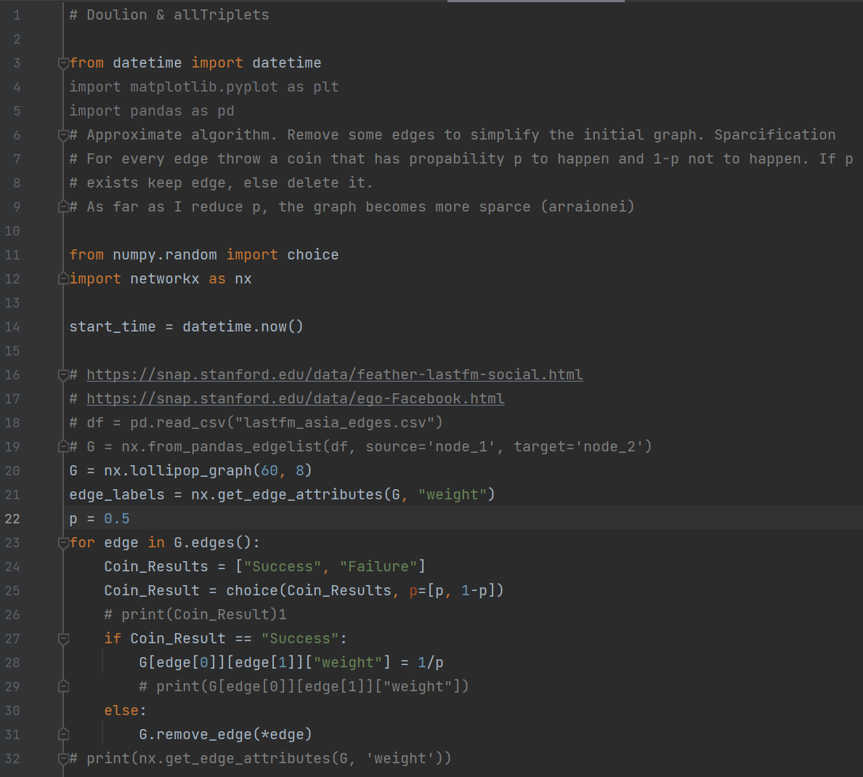
DOULION
Ο Doulion είναι approximate αλγόριθμος.
Κύρια ιδέα:
Έστω 𝐺(𝑉, 𝐸) ένας μη-κατευθυνόμενος, μη-σταθμισμένος, απλός γράφος, όπου 𝑉 το σύνολο των κορυφών αυτού, 𝐸 το σύνολο των ακμών αυτού, 𝑛 = |𝑉| και 𝑚 = |𝐸|.
Ο DOULION «ρίχνει» ένα «νόμισμα» για κάθε ακμή. Διατηρεί την εκάστοτε ακμή με πιθανότητα 𝑝 και με πιθανότητα 1 – 𝑝 την διαγράφει. Έπειτα, κάθε τρίγωνο
που προκύπτει στο γράφημα 𝐺′, μετράται ως 1/𝑝3 τρίγωνα. Ένας ισοδύναμος τρόπος για να δούμε αυτήν
την διαδικασία είναι ο εξής:
Εάν μία ακμή «επιβιώνει» παίρνει σαν βάρος την
τιμή 1/𝑝.
Κάθε τρίγωνο μετράται ως το γινόμενο των βαρών των ακμών που περιλαμβάνει το τρίγωνο. Εφόσον το αρχικό γράφημα 𝐺 είναι μη-σταθμισμένο, κάθε τρίγωνο υπολογίζεται ως (1/𝑝)3 = 1/𝑝3.
Μετά το στάδιο της «ρίψης» του «νομίσματος», μπορεί να εφαρμοστεί, στο ληφθέν γράφημα 𝐺′, οποιοσδήποτε αλγόριθμος καταμέτρησης τριγώνων.

Slide 6
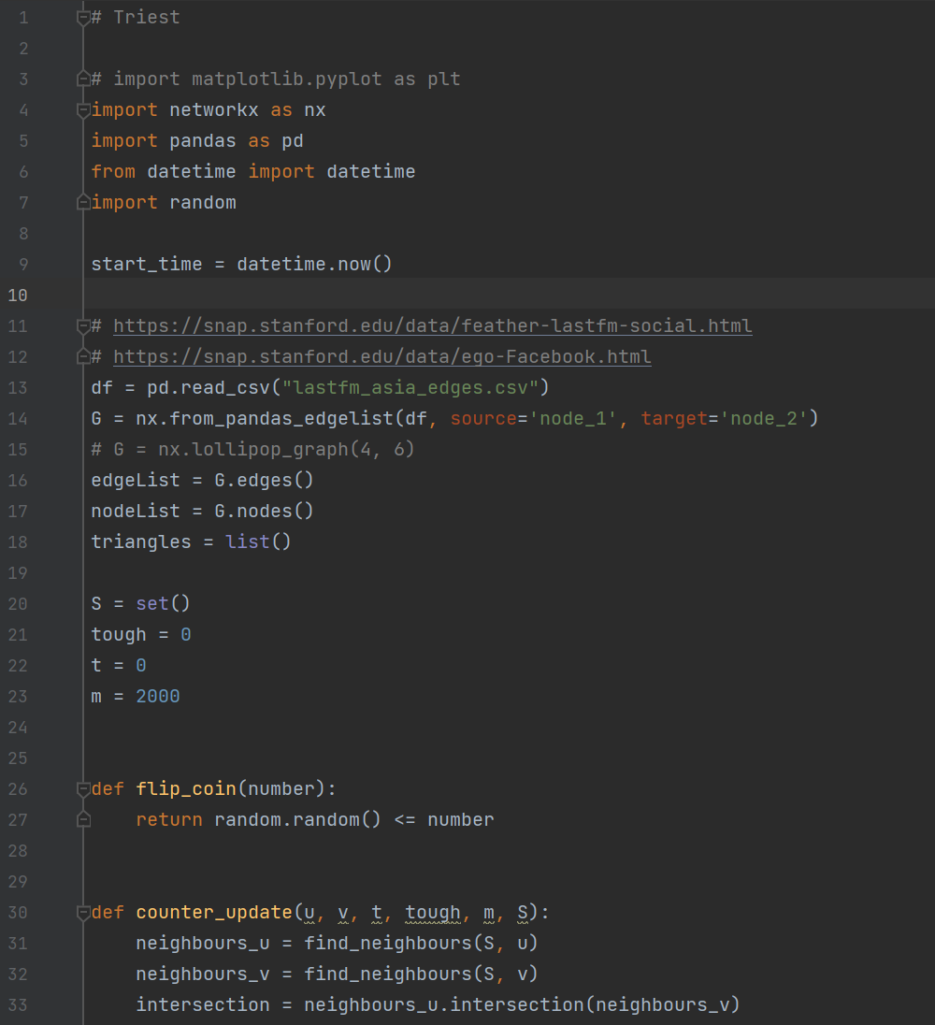
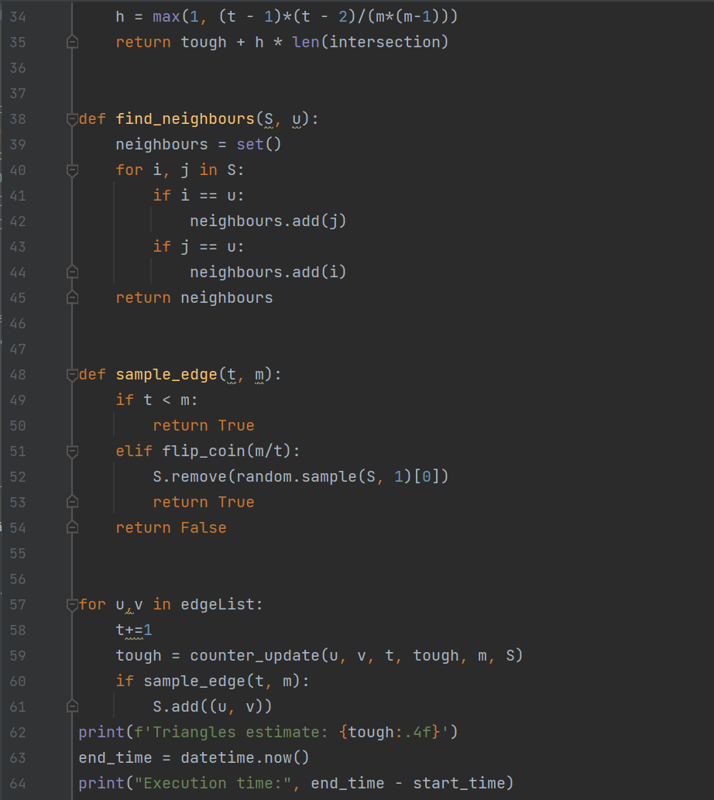
Ο Triest είναι streaming αλγόριθμος.
Κύρια ιδέα:
Έστω γράφος G, κάνουμε ένα iteration πάνω στις ακμές του γράφου με σκοπό να κρατήσουμε ένα subgraph του G, το οποίο ονομάζουμε S. Ορίζουμε ως m το μέγεθος του subgraph αυτού, και προσθέτουμε edges στον S, όσο δεν είναι γεμάτος. Στην συνέχεια, προσθέτουμε κάθε t-οστό edges με την χρήση μιας συνάρτησης coinflip, με πιθανότητα m/t να μπει στον γράφο. Σε περίπτωση εισαγωγής, κάνουμε διαγραφή ενός τυχαίου edge. Σε κάθε επανάλυψη, επιστρέφουμε το triangles estimate.
O(E*(E^D)), 0 < D < 1
TRIEST

Slide 7
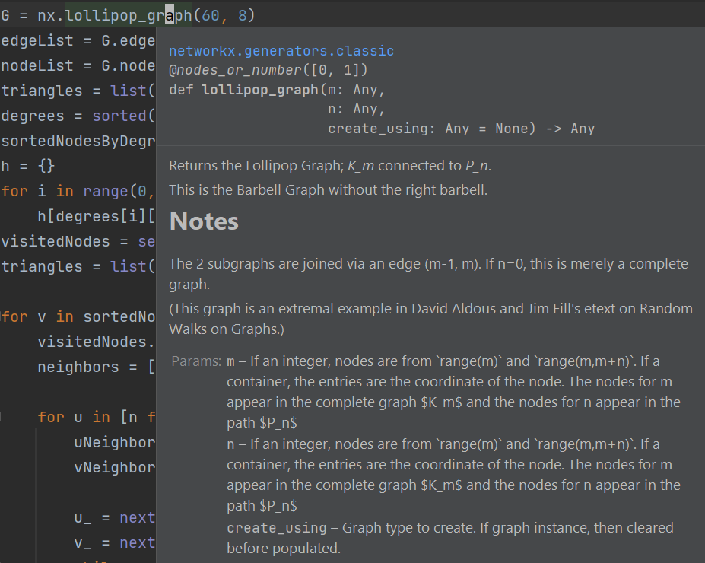
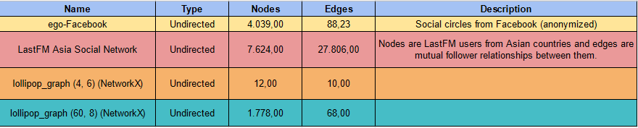
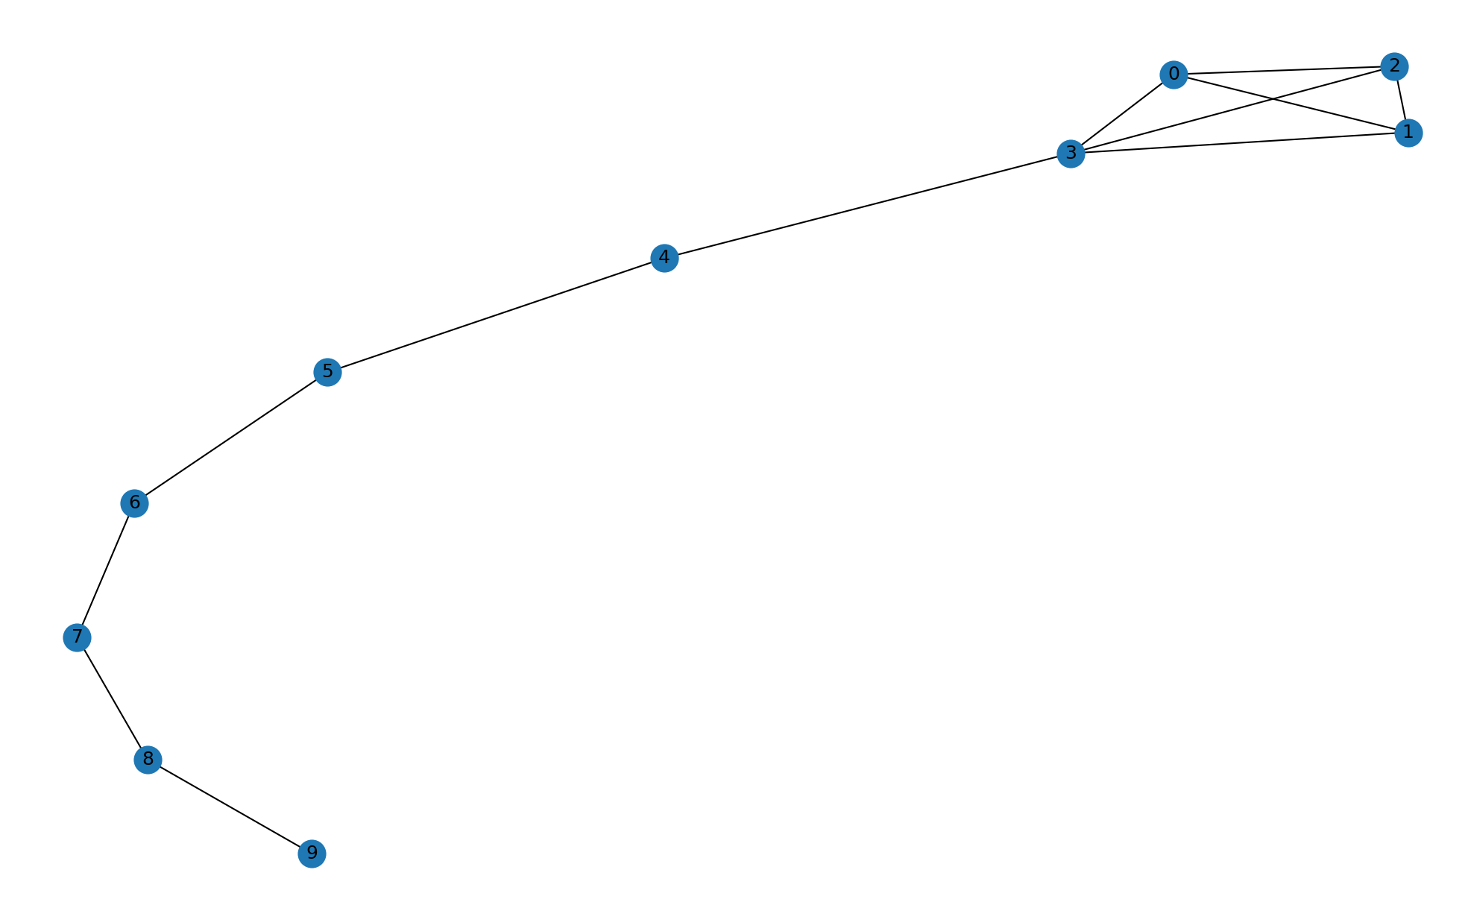
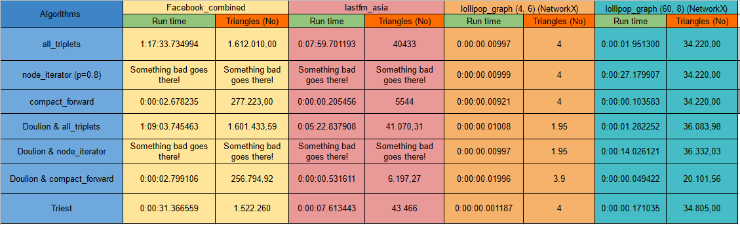
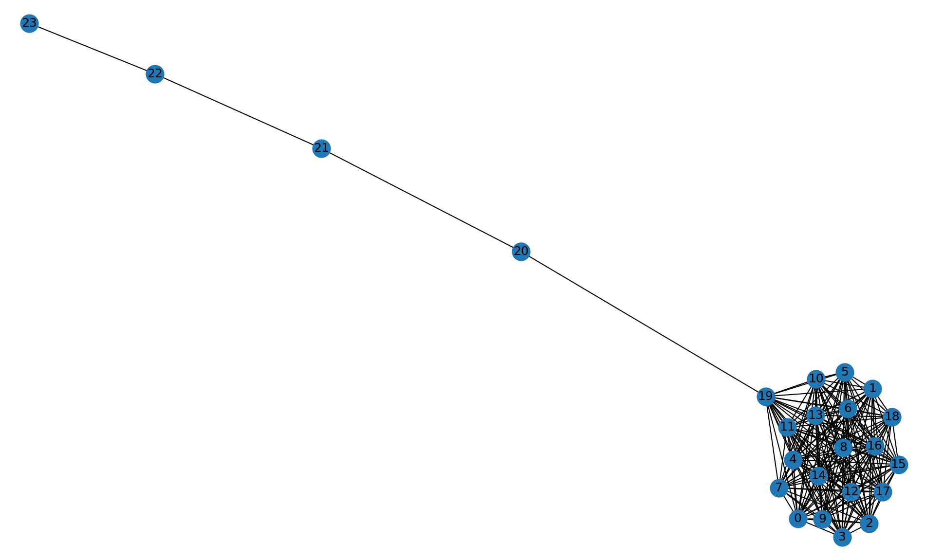
nx.lollipop_graph()
Graphs from Snap & NetworkX Graphs
nx.lollipop_graph(4,6)
nx.lollipop_graph(20,4)

Slide 8
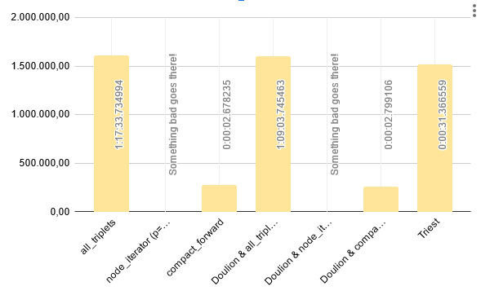
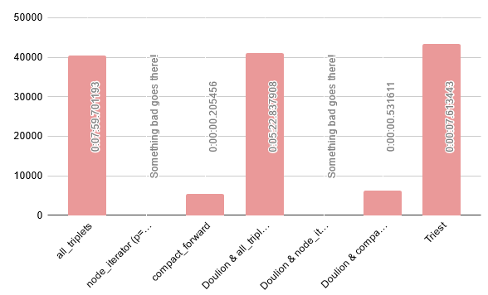
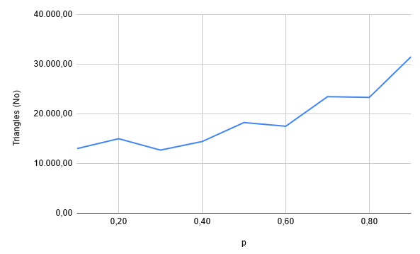
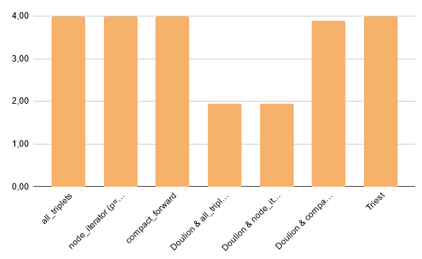
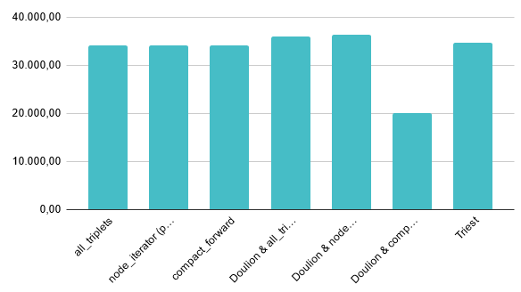
Result 1:
Εφαρμόζουμε διαφορετικές τιμές στο p, για τον Doulion μαζί με Compact forward στο lollipop graph (60,8)
Παρατηρούμε. Ότι όσο αυξάνουμε το p, δηλαδή κάνουμε τον γράφο λιγότερο sparce (τον πυκνώνουμε) αυξάνεται ο αριθμός των τριγώνων.
Results & Comments
Facebook
Last Fm Asia
Lollipop (4,6)
Lollipop (60,8)
Result 2:
Something goes bad there: Παρατηρούμε ότι ο node iterator, σε πολύ μεγάλα graphs όπως αυτό της Facebook και της Last Fm Asia «γονατίζει» λόγω πολυπλοκότητας Ο(
* 2 days and still running . .

Slide 9
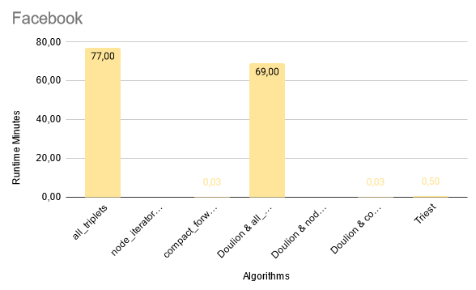
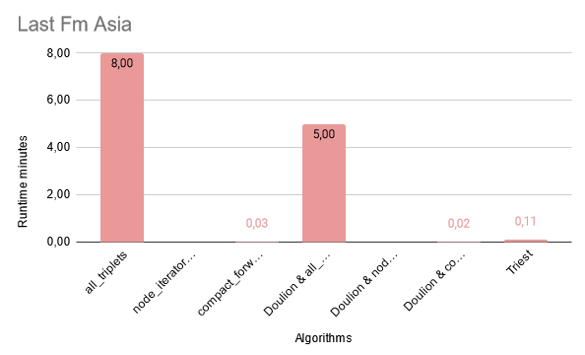
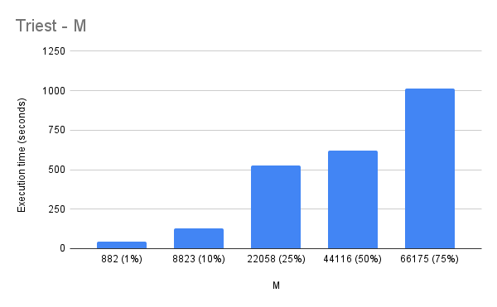
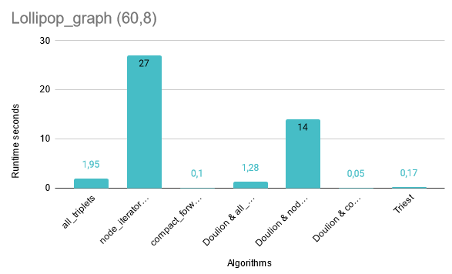
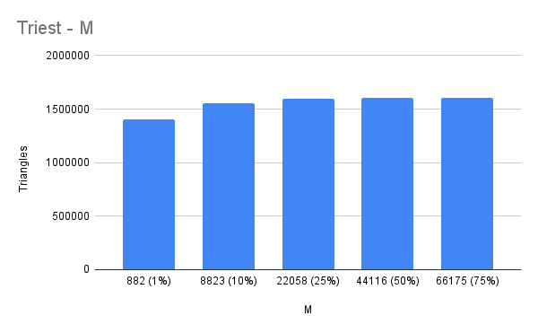
Results - Triest
Runtime Results

Slide 10
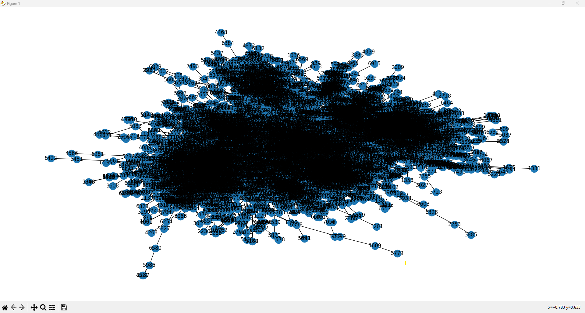
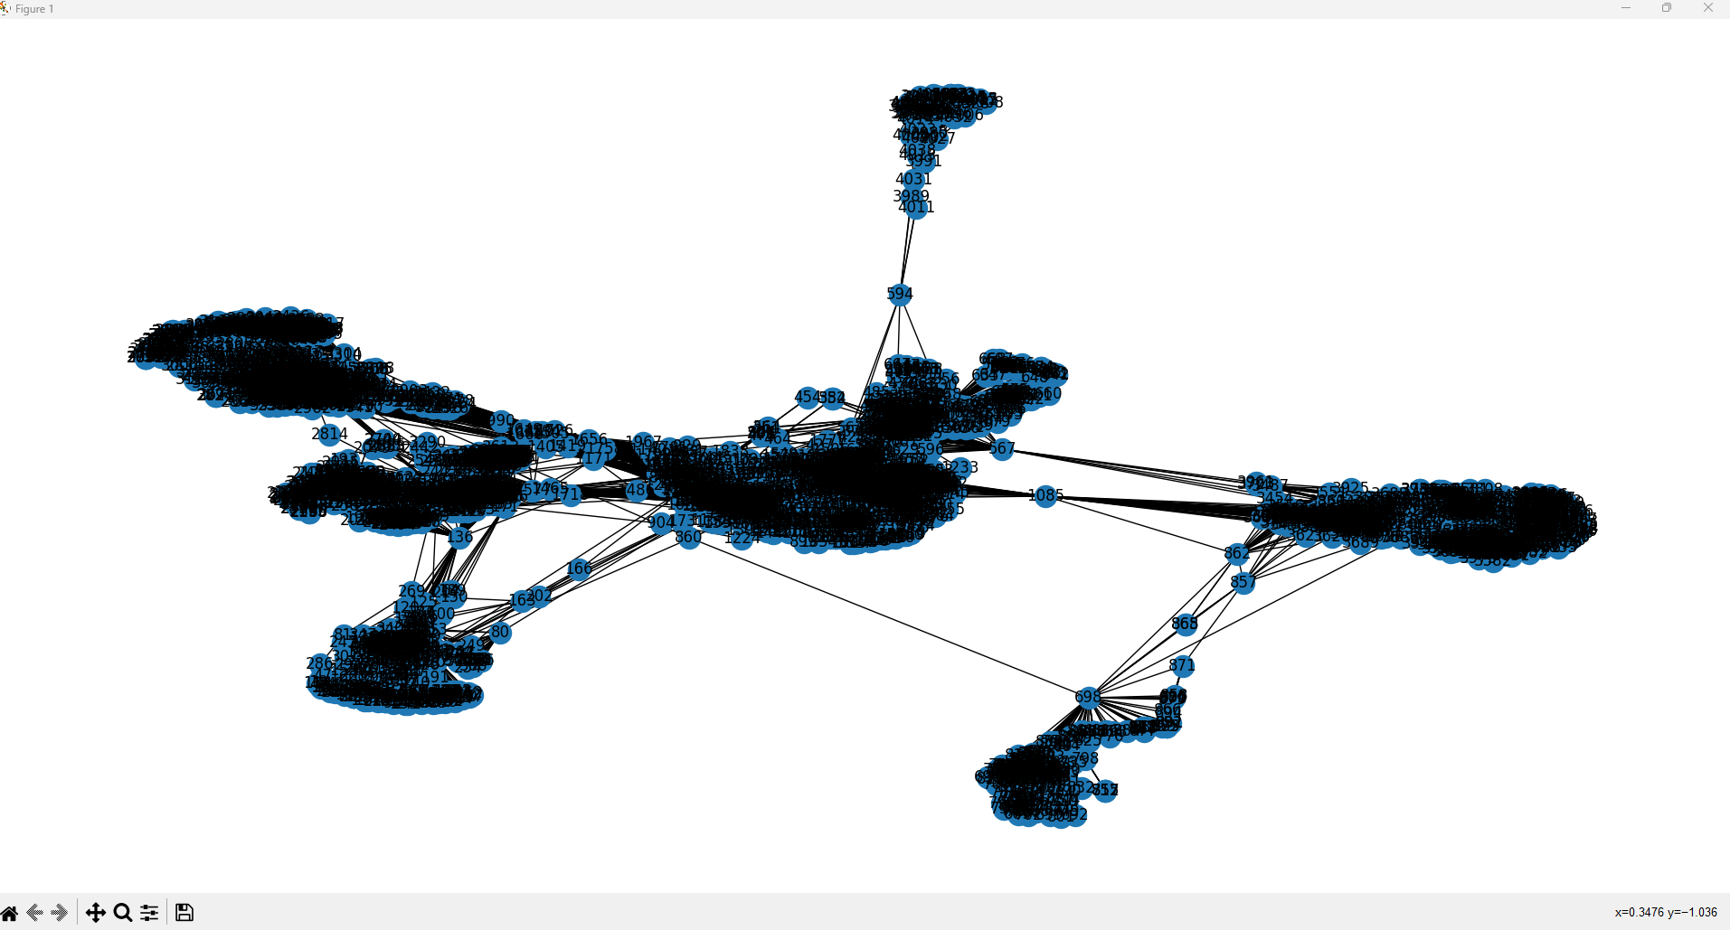
Graph plots
Last Fm Asia
Facebook

Slide 11
Thank you!
_________________________________________________
Questions?

